Slide 1
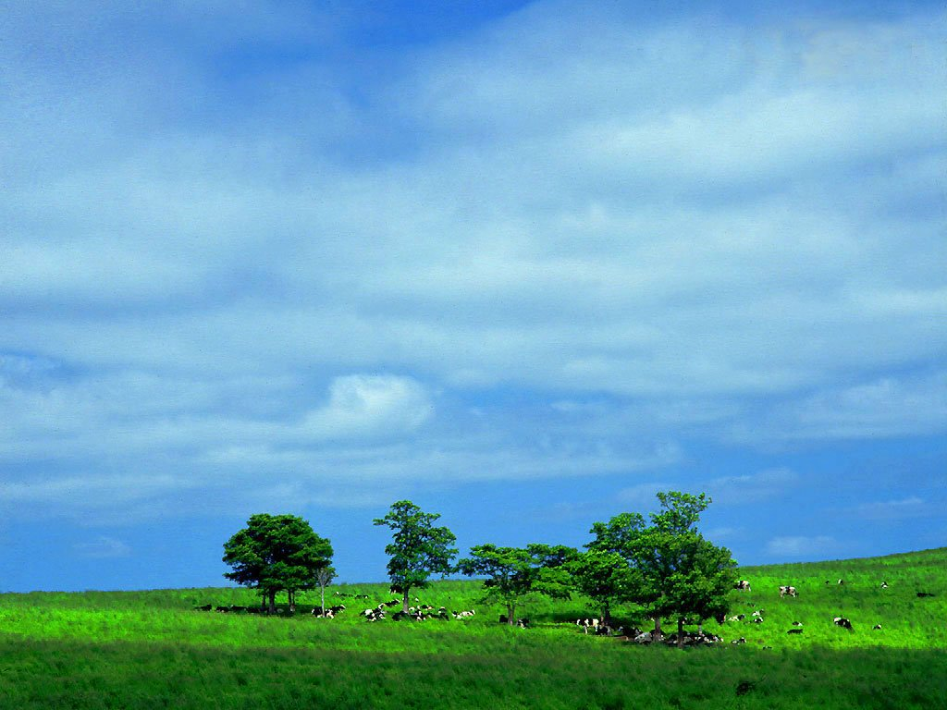
7 一个小村庄的故事
龙圩镇中心校 董海珍

Slide 2
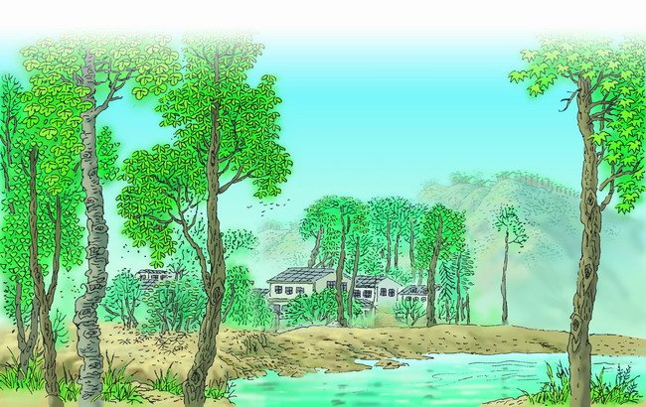
山谷中，早先有过一个美丽的小村庄。山上的森林郁郁葱葱，村前河水清澈见底，天空湛蓝深远，空气清新甜润。
郁郁葱葱
清澈见底
湛蓝深远
清新甜润

Slide 3
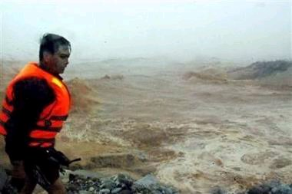
可是，小村庄，却被咆哮的洪水的不知卷到了何处。

Slide 4
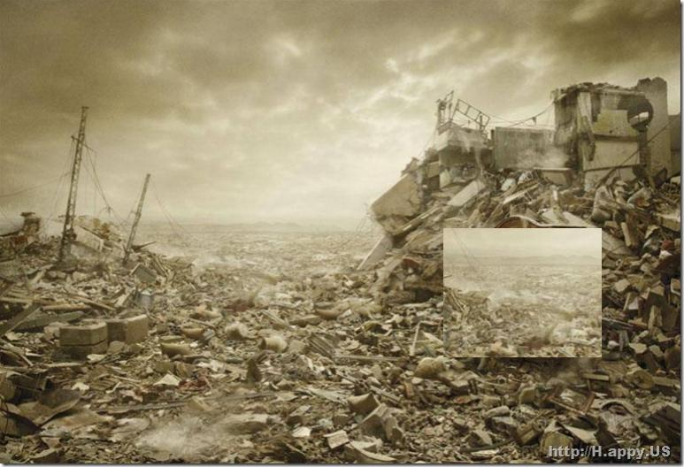
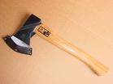
什么都没有了——所有靠斧头得到的
一切，包括那些锋利的斧头。

Slide 5
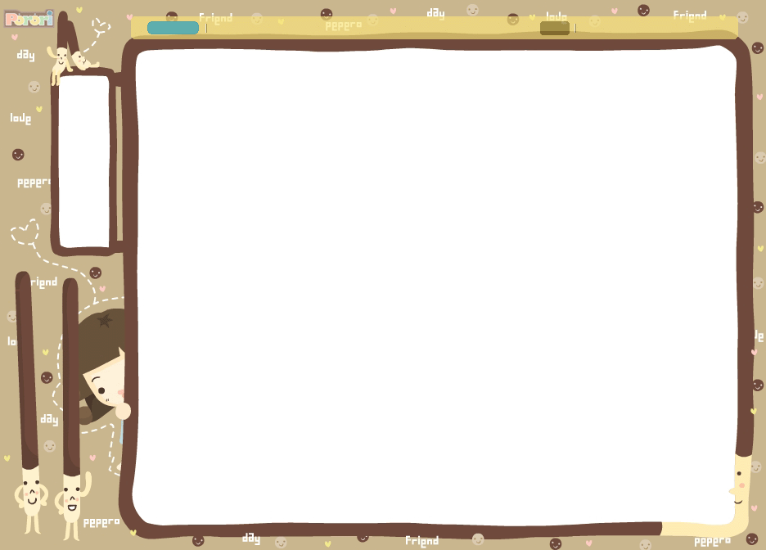
问题探究：
美丽的小村庄为什么会消失？轻声读二、三、四节，划出最能表现小村庄消失的原因的语句。
画出有关的语句，读一读，想一想

Slide 6
家想盖房， 家想造犁，就 起斧头到山上去，把树木
砍下来。
谁
谁
拎
一棵一棵

Slide 7
谁家想盖房，谁家想造犁,谁家想 ，谁家想 ，就拎起斧头到山上去，把树木一棵一棵砍下来。

Slide 8
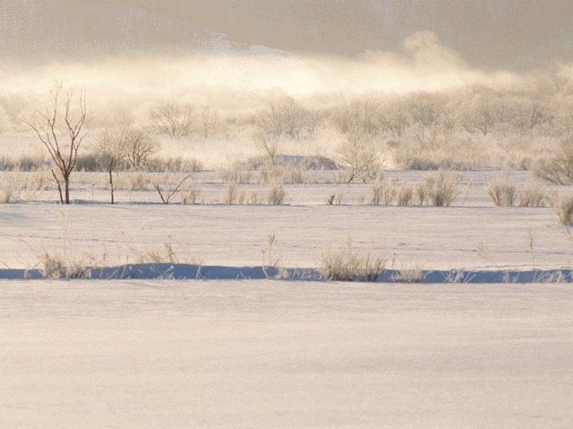
谁家想盖房，谁家想造犁，就拎起斧头到山上去，把树木一棵一棵砍下来。就这样，山坡上出现了裸露的土地。

Slide 9
一年年，一代代，山坡上的树木 ，裸露的土地 ……
不断减少
不断扩大

Slide 10
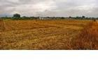
山坡上的树木不断减少，
裸露的土地不断扩大……

Slide 11
山坡上的树木不断减少，
裸露的土地不断扩大……

Slide 12
山坡上的树木不断减少，
裸露的土地不断扩大……

Slide 13
山坡上的树木不断减少，
裸露的土地不断扩大……

Slide 14
山坡上的树木不断减少，裸露的土地不断扩大……

Slide 15
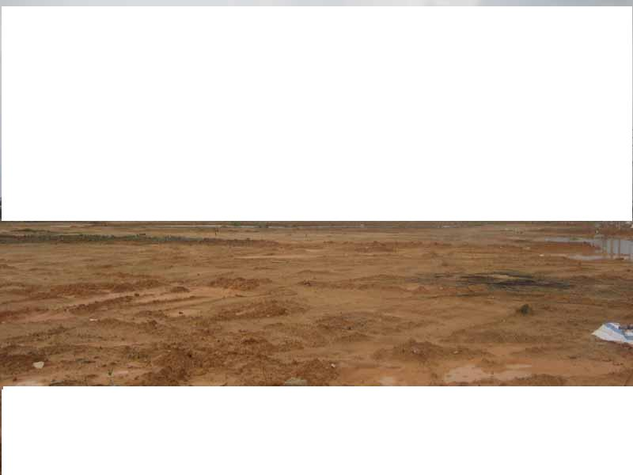
一年年，一代代，山坡上的树木不断减少，裸露的土地不断扩大……

Slide 16
回忆
一下
房子
树木变成了 ，
树木变成了 ，
树木变成了 ，
树木变成了 。
家具
工具
柴烟

Slide 17
一年年，一代代，山坡上
的树木不断减少，裸露的土地
不断扩大……
不断减少
不断扩大
变成了
树木变成了一栋
栋房子，变成了各式各样的工
具，变成了应有尽有的家具，
还有大量的树木随着屋顶冒出
的柴烟消失在天空了。
变成了
变成了
还有

Slide 18
然而，不知过了多少年、多少代，
在一个雨水奇多的八月，
可是，小村庄，却被咆哮的洪
水不知卷到了何处。
大雨没喘气儿，
一连下了五天五夜，到第六天黎明，雨
才停下来。

Slide 19
什么都没有了——所有靠斧头得到的
一切，包括那些锋利的斧头。

Slide 20
看着这被砍伐得面目全非的山、树，你想说什么？
请你设计一句广告语来呼吁人们保护环境。

Slide 21
同在蓝天下，共享大自然。
同在蓝天下，保护大自然。

Slide 22
作业：
对学校或你家周围环境（水、空气、噪音、乱砍滥伐等）进行调查，看看我们的环境受到了哪些破坏，我们应该怎么做。

Slide 23
谢谢

